Slide 1
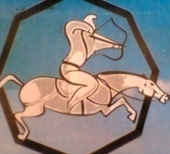
«Мой край, моё село»
ПАМЯТНИК ИСТОРИИ ХУННУ –
ГУННСКОЕ ГОРОДИЩЕ
Исторические памятники родного края

Slide 2
«Одна у нас земля: просторная обильная, богатством природы одарённая,
всё своё тепло и все сокровища
отдаёт она доброму и
рачительному человеку.
Каждому место на ней найдётся,
всем она домом родным станет,
если сумеем сохранить её единой и сильной, научимся беречь и приумножать
её славную историю».
Из древнерусской летописи

Slide 3
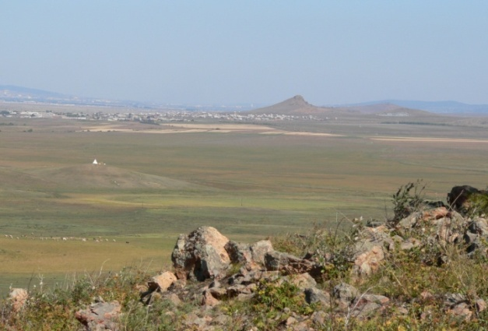
Иволгинская долина является благодатной во всех отношениях. На просторах нашей долины много веков народы, живущие здесь, занимаются скотоводством, земледелием, ремёслами. Она является перекрёстком для всех племён и народов, имеющих отношение к Бурятии. Именно здесь был основан северный пост гуннов – кочевников, которые создали впервые государственное объединение и распространились даже до Восточной Европы.

Slide 4
ГУННСКОЕ ГОРОДИЩЕ
Иволгинское городище, одно из первых осёдлых поселений хунну, расположено в 16 км к юго-западу от г.Улан-Удэ над левой надпойменной террасой старицы р. Селенги.
Район городища представляет собой узкую, вытянутую с севера на юг котловину шириной 5-7 км, замкнутую на западе цепью сопок, на востоке ограниченную низкой поймой шириной в 1,5 – 2 км, переходящей в современное русло р. Селенги.

Slide 5
История археологических раскопок
Археологические исследования Иволгинского городища были начаты в 1927 году В.В.Поповым, В.П.Дуненко, А.Ф.Кобылкиным. По инициативе А.П.Окладникова в 1949 году были предприняты новые большие раскопки под руководством В.П.Шилова, в результате которых были выявлены остатки железоплавильной мастерской, 22 жилищ.
В 1955 году после многолетнего перерыва были возобновлены раскопки под руководством археолога А.В.Давыдовой.

Slide 6
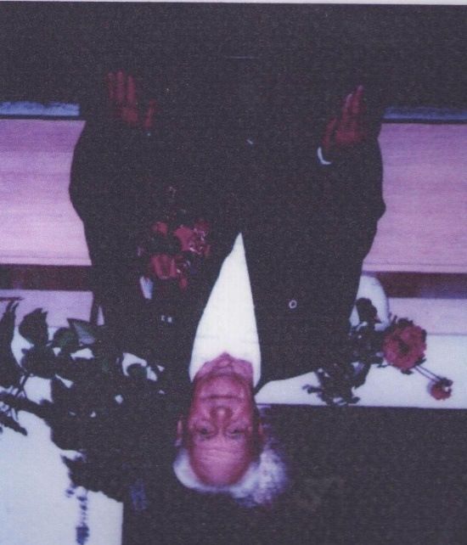
Из воспоминаний старожилов села:
Иванов Трофим Степанович, ветеран
войны и труда: «В двухместных
палатках жили 6 членов экспедиции,
среди них была женщина- руководитель,
студенты, художник. При раскопках
копали дерн, примерно на штык, очень
осторожно исследовали грунт, затем к работе приступал художник, копировавший находки в альбом. В течение одного сезона были обнаружены 3 скелета: мужской, женский и детский, глиняные горшки, стаканы, иголки для шитья из костей крупных рыб, чётки, украшения. В 1957 году нашли очень ценную находку – каменную плиту размером 80*100см. с гладкой поверхностью. Археологи предположили, что это была надгробная плита».

Slide 7
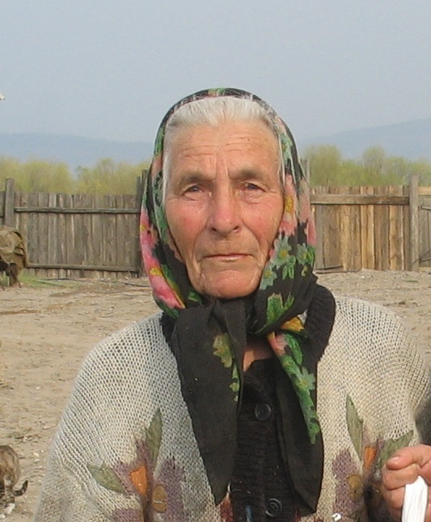
Из воспоминаний Устьянцевой
Варвары Федоровны, работавшей
в 60-е годы на местной ферме:
«Археологи часто брали у меня
молоко, вели раскопки могилы
женщины и жилища. Жилище было построено из брёвен, небольшое, с хорошо сохранившимися углами. Внутри него располагался каменный очаг, с трубой вдоль всего жилища, как бы обогревая его. Женщина была небольшого роста, без головы, вероятно, была похоронена наездница и могила когда-то ограблена. Над каждой могилой находились камни-валуны. Также мы видели находки: заржавевшую стрелу, бляшки, украшения».

Slide 8
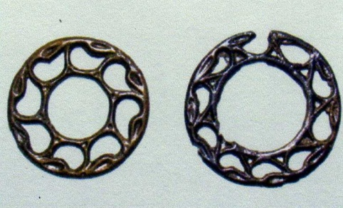
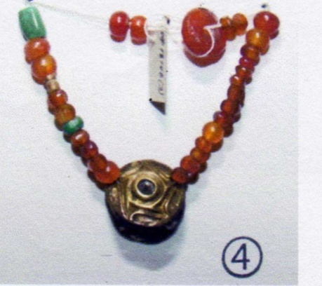
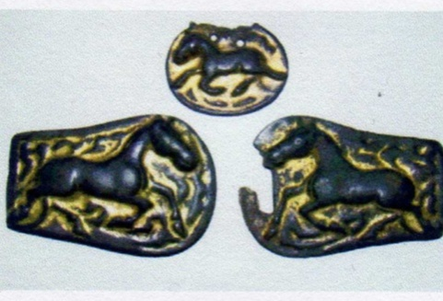
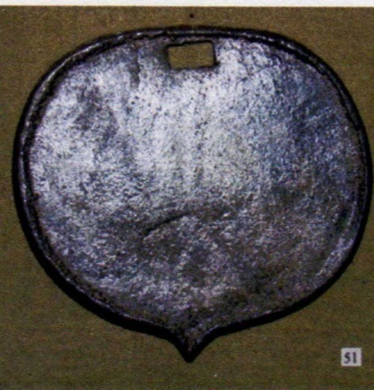
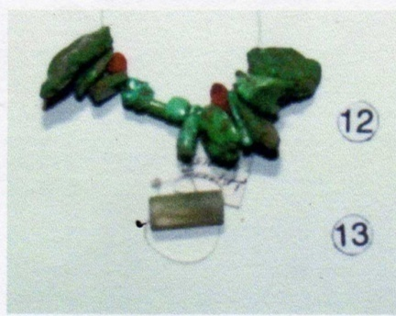
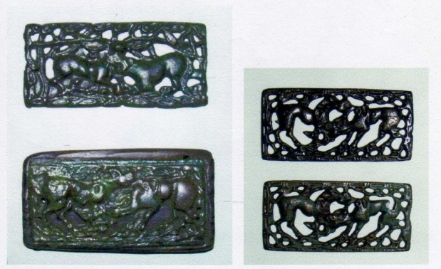
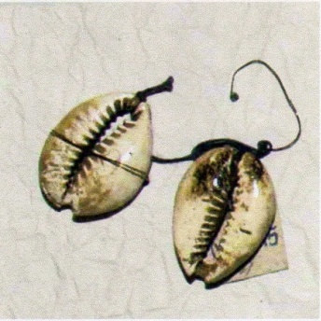
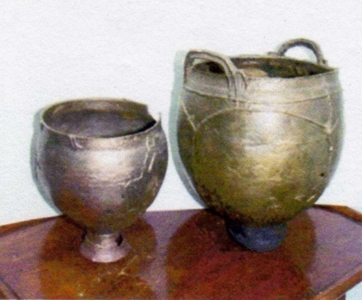
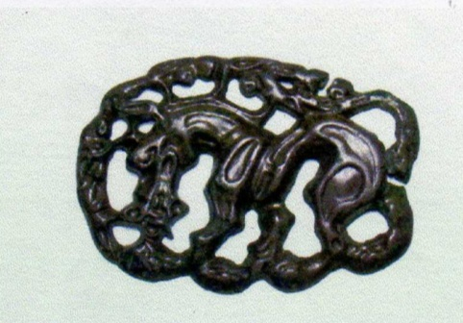
Богатый археологический материал находятся в музеях Улан-Удэ и Санкт-Петербурга

Slide 9
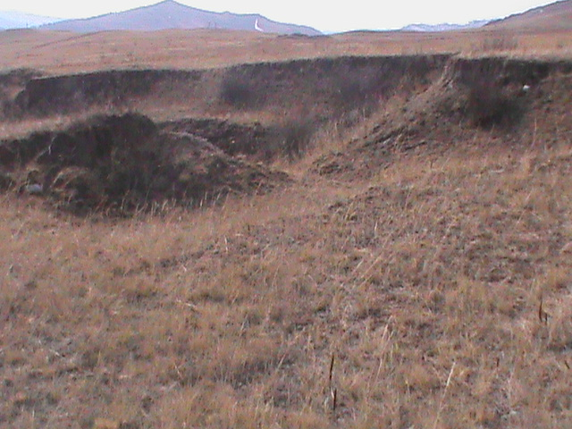
Сейчас поверхность городища задернована, сохранились разрезы валов, западины от жилищ и хозяйственных ям.

Slide 10
С 2006 года наша школа совместно с БНЦ, Международным Гуннским фондом, Республиканским центром краеведения и туризма начала работу по подготовке к первому Международному фестивалю Гуннской культуры, которая прошла в два этапа: первый этап – первая городская НПК. Место проведения: г. Улан-Удэ, школа №35.
Второй этап – международные Гуннские
игры. Место проведения: Иволгинский
район, с. Сужа.

Slide 11
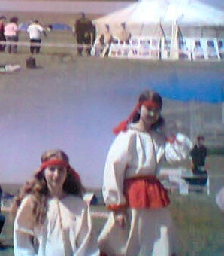
Учащиеся нашей школы
приняли активное участие
в конференции, где
представленные доклады
были высоко отмечены.
На международные Гуннские
игры были приглашены гости
из Венгрии, Италии, Франции.

Slide 12
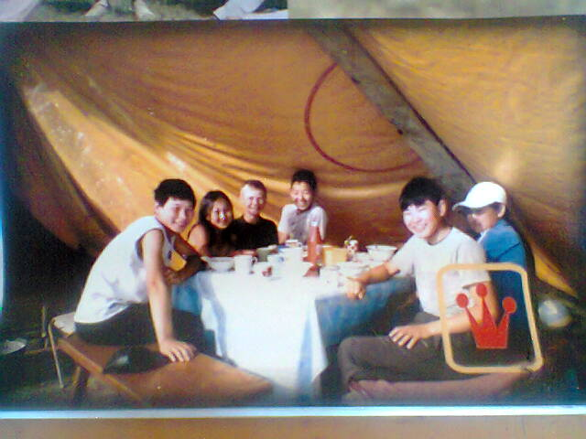
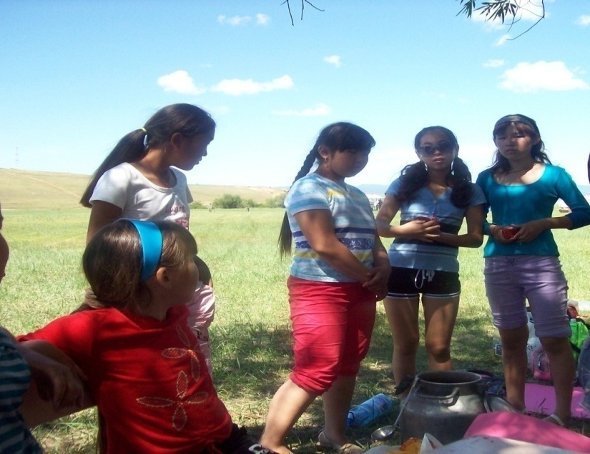
На базе Сужинской средней школы был создан палаточный археологический лагерь «Трипод» с целью организации некоторых видов раскопок и изучения учащимися истории, природы родного края на территории Иволгинской оленьей сопки.

Slide 13
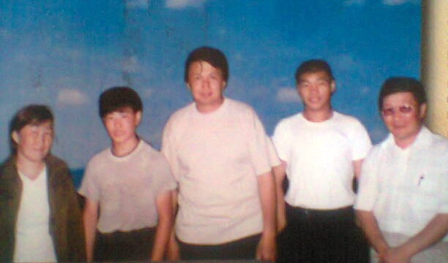
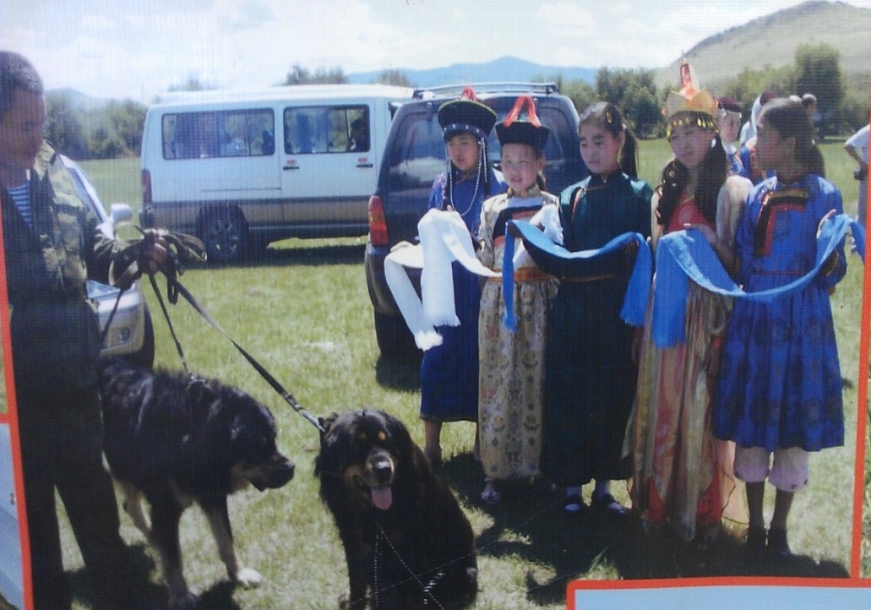
Олег Булутов, председатель совета учредителей Гуннского международного фонда
На Гуннском фестивале.
Собаки ХОТОШО

Slide 14
Для каждого большая Родина начинается с малой. От любви к понятному и близкому, реально осязаемому и дорогому с рождения приходит любовь к Отечеству, зарождается очень значимое во все времена чувство патриотизма. Оно становится глубже, когда мы больше узнаем об истории своей малой родины, о знаменитых земляках, когда знакомимся с традициями и памятниками родной земли.

Slide 15
Список использованной литературы
Давыдова А.В. Иволгинский комплекс (городище и могильник) – памятник хунну в Забайкалье. Издательство Ленинградского университета, 1985г.
Историко-культурный атлас Бурятии. – М.- 2001.
Использованы материалы из школьного архива: воспоминания старожилов,
фотографии.

Slide 16
Авторы презентации:
1. Елаева Туяна Сергеевна, библиотекарь МОУ Сужинская СОШ;
2. Ранжурова Лариса Дашидоржиевна, учитель русского языка и литературы МОУ Сужинская СОШ

